Slide 1
الملك الحسين بن طلال
عمل الطالب كرم فيصل الحجازين
الصف الخامس الدولي (ه)

Slide 2
الحسين بن طلال بن عبد الله الأول الهاشمي (14 نوفمبر 1935 - 7 فبراير 1999)، ثالث ملوك المملكة الأردنية الهاشمية. تولى الحكم في الحادي عشر من أغسطس عام 1952 وحتى وفاته في السابع من فبراير عام 1999.

Slide 3
أهم إنجازات الملك حسين بن طلال
1-النهضة في مختلف القطاعات الصناعية والسياسية والاقتصادية والتي تخدم الحالة الاجتماعية للمواطنين، والتي تُساعد في تعزيز رفاهية الشعب وتحسين المستوى المعيشي للمواطنين. 2-زيادة جودة الخدمات المُقدمة للمواطنين واتساع دائرة تغطيتها بحيث تصبح موفرة وتشمل جميع المواطنين، وتضم هذه الخدمات الرعاية الصحية والخدمات الأساسية كالمياه والكهرباء وغيرها؛ إذ كانت تتوفر لنسبة قليلة من السكان بشكل مثالي بحيث لا تتجاوز النسبة 10%، ثم ارتقت وتوسعت إلى حد بعيد لتشمل نسبة 99% من المواطنين اليوم بفضل جهود الملك الراحل.﻿

Slide 4
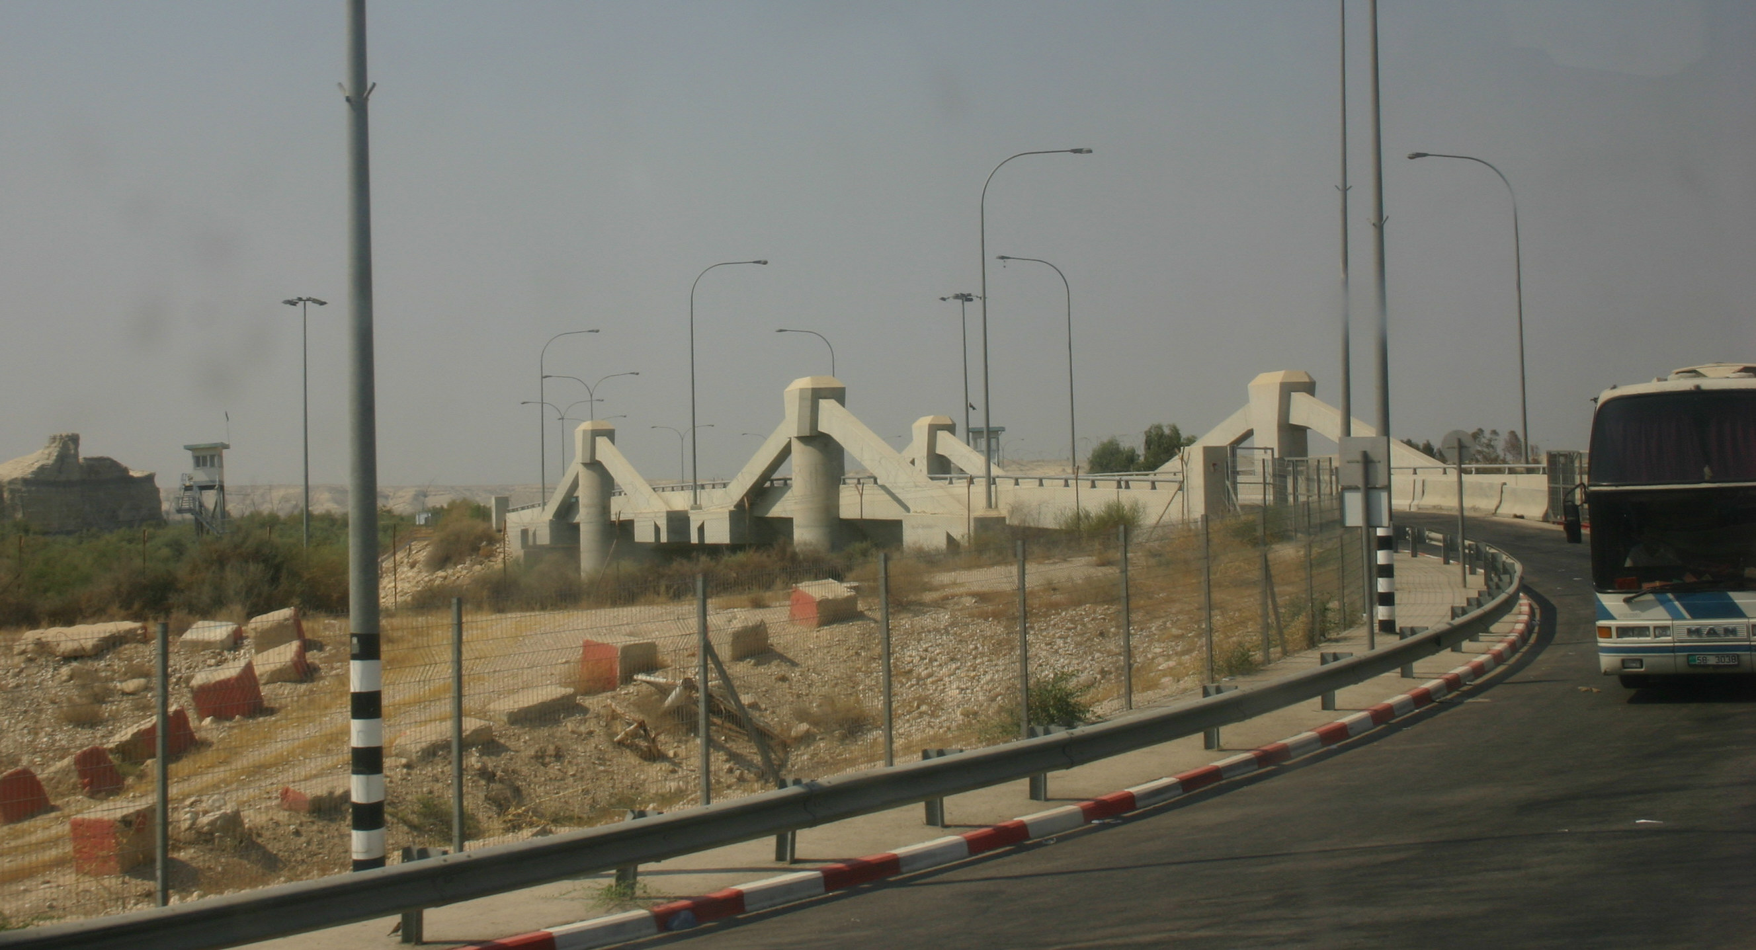
أهم إنجازات الملك حسين بن طلال
ولقد لقب الملك حسين بن طلال بالملك الباني
3-التأكيد على التقدم الأكاديمي وتعزيز التعليم إذ ارتفعت نسبة السكان المتعلمين في الأردن إلى من 33% إلى 85.5% في عام 1996م. 4-زيادة جودة القطاع الصحي والرعاية الصحية المقدمة للمواطنين؛ إذ إن الإحصائيات في الأعوام 1981-1991 م تُشير إلى انخفاض ملموس في نسبة وفيات الأطفال للعمر أقل من سنة بنسبة كبيرة تعادل 47% بحسب إحصائيات منظمة اليونيسف
5-دعم البنية التحتية الاقتصادية وتطور القطاع الصناعي الذي يتضمن صناعة المعادن مثل: الإسمنت والبوتاس والفوسفات والبوتاس.
6-دعم إنشاء الطرق وصناعة شبكة تغطي مُختلف أنحاء المملكة الأردنية.

